Slide 1

ГАУ «Центр энергосберегающих технологий РТ при КМ РТ»
Энергетический менеджмент на предприятии на основе автоматизированной системы управления энергопотреблением

Slide 2
Актуальность
Постоянный рост цен на энергетические ресурсы;
Повышение конкурентоспособности предприятия.
Цель внедрения
Снижение затрат на потребление энергетических ресурсов и, как следствие, уменьшение себестоимости продукции.
Достижение цели осуществляется
организацией процессов непрерывного повышения эффективности использования энергии на производстве:
Контроль показателей энергоэффективности;
Мотивация персонала к энергосбережению;
Реализация энергосберегающих мероприятий.

Slide 3

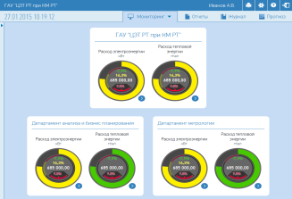
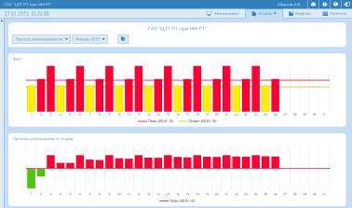
Автоматизированная система управления энергопотреблением
предназначена для информационного обеспечения энергетических служб и служб, непосредственно влияющих на потребление покупных топливно-энергетических ресурсов.
АСУ ЭП
ПТК «Планирование и мониторинг потребления энергии»
Документы:
Регламенты
Положения
Руководства

Slide 4



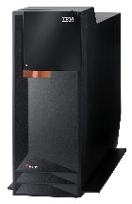

Пользователи АСУ ЭП
Руководитель
Экономист
Энергетик
Сервер ПТК ПМ
Энергоменеджер
Технолог
Информационные системы предприятия

Slide 5
Программно-технический комплекс «Планирование и мониторинг потребления энергии»
Назначение
расчет и мониторинг ключевых показателей энергоэффективности производства;
обеспечение точной и своевременной информацией, необходимой для принятия управленческих решений по снижению энергопотребления предприятием.
Контролируемые параметры
объём потребления энергии;
отклонение объёма потребления от планового значения;
удельный расход энергии;
отклонение удельного расхода от нормированного значения;
прогноз потребления энергии на конец месяца.

Slide 6
Состав руководящих документов АСУ ЭП
ПОЛИТИКА предприятия в области управления эффективным использованием энергии: комплекс приказов и распоряжений по предприятию.
СТАНДАРТ ПРЕДПРИЯТИЯ «Система управления эффективным использованием энергии предприятия» (СТП).
ПОЛОЖЕНИЕ О СТИМУЛИРОВАНИИ персонала за экономию энергетических ресурсов.
ПРОГРАММЫ ОБУЧЕНИЯ и проведение обучения персонала предприятия.
СЕРТИФИКАЦИЯ на соответствие требованиям ГОСТ Р ИСО 50001-2012 (осуществляется по требованию предприятия после внедрения АСУ ЭП).
Руководства и регламенты АСУ ЭП, разработанные в соответствии с ГОСТ Р ИСО 50001-2012

Slide 7
Этапы внедрения АСУ ЭП
1 этап
Оценка эффективности внедрения АСУ ЭП
2 этап
3 этап
Проектирование
Сертификация предприятия по ГОСТ Р ИСО 50001
Внедрение
Обучение персонала
Предпроектное обследование (анализ существующих на предприятии информационно-измерительных систем)
Разработка и утверждение технического задания

Slide 8
Экономическая эффективность
Снижение энергопотребления за счет
выявления потерь и поиска неактивных резервов;
оптимизации технологических процессов;
мотивации персонала к энергосбережению.
Экономия энергоресурсов ежегодно
2-5% в течение первых 3-х лет, далее – 1-3%.

Slide 9
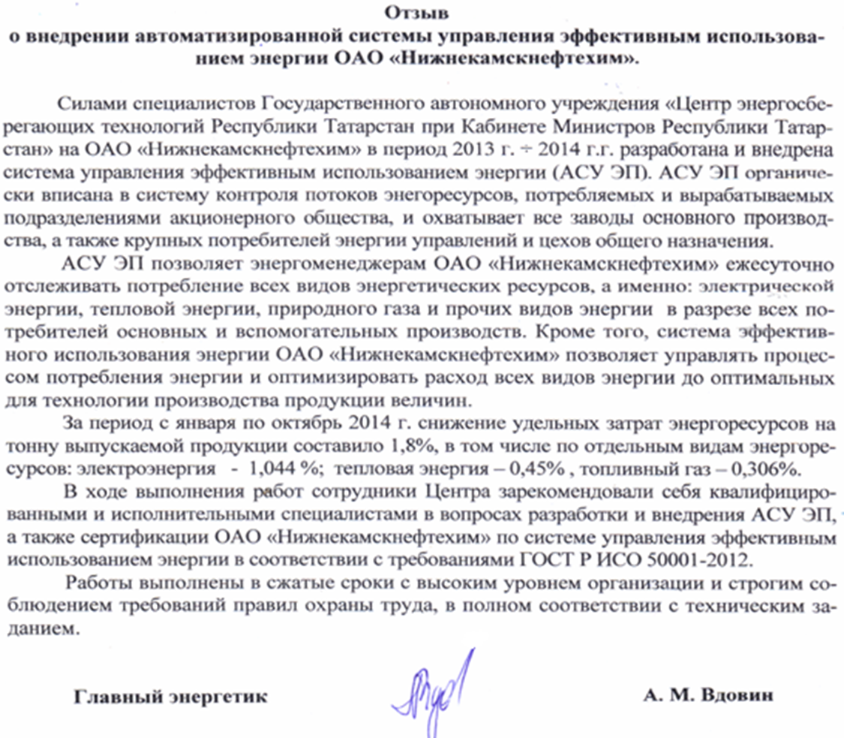

Slide 10

СПАСИБО ЗА ВНИМАНИЕ!
Государственное автономное учреждение
«Центр энергосберегающих технологий Республики Татарстан при Кабинете Министров Республики Татарстан»
г. Казань, ул. Ак. Губкина, 50,
тел. (843) 272-19-21, факс 272-99-69
E-mail: info@cetrt.ru

